Slide 1
Limited Evaluation Cooperative Co-evolutionary Differential Evolution for Large-scale Neuroevolution
陈亚博，21821347

Slide 2
问题的提出
现实世界的许多控制和分类任务涉及大量特征，当人工神经网络（ANN）用于建模这些任务时，网络架构往往很大。神经进化是一种优化人工神经网络的有效方法；然而，在使用直接编码的高维网络的情况下，存在两个瓶颈使得它们的应用具有挑战性。首先，经典的进化算法往往不能很好地扩展搜索大型参数空间；第二，对大量训练实例的网络评估通常是耗时的。在这项工作中，论文提出了一种称为有限评估协同协同差异进化算法（LECCDE）的方法来优化高维人工神经网络。
论文所提出的方法旨在使用合作协同进化和差异进化算法优化不同亚群中每个突触后神经元的突触前权重，并采用有限制的评估方案（适应度评估是基于少量实例进行的适应性评估）。

Slide 3
该论文中提出用“有限评估协同合作差分进化”的方法来优化高纬度的人工神经网络，其进化策略主要涉及以下几个算法：
1、（ Limited Evaluation/LE ）LE/LEEA算法：神经进化的fitness evaluation计算量很大，因此该算法进行计算量的优。
2、（ Cooperative Co-evolutionary/CC ）合作协同进化算法：用启发式的方法分解高维度的神经网络，分解成一个个较小的子问题。
3、（ Differential Evolution/DE ）差分进化算法：用于求解多维空间中整体最优解
两个主要问题：
1、结合使用CC算法的DE算法是否比标准的DE算法准确度更高？
2、在不降低神经网络准确性的前提下，结合使用LE算法的DE算法是否减少了运行的时间？
提出的对比实验：对DE、LEDE、CCDE、LECCDE四种算法在三个不同的数据集上的优化结果进行对比。

Slide 4
优化模型一：LEEA算法

Slide 5
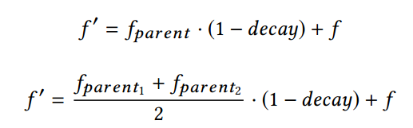
优化模型一：LEEA算法
该限制评估是在整个训练数据的一小部分中进行的，因此我们需要跟踪在之前的个体中表现比较好的个体。LE算法旨在通过考虑父母的适应度来调整后代的评估，其有性和无性繁殖的规则如下：
上面两个式子中，第一个公式是无性繁殖的规则，第二个是有性繁殖的规则。其中f’是后代调整后的适应度，fparent是其父母的适应度，f是后代在当前训练过程中的实际适应度，decay是一个常数，用来调整各部分占的比重。
详见论文《Simple Evolutionary Optimization Can Rival Stochastic Gradient Descent in Neural Networks》

Slide 6
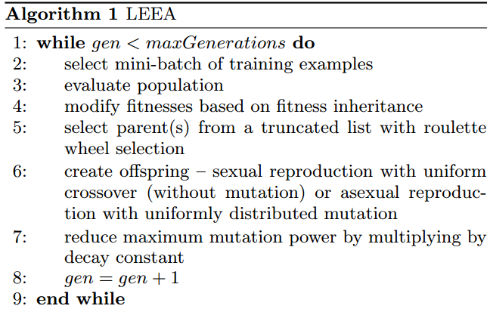
优化模型一：LEEA算法
论文中算法的流程是：
当gen < maxGen时：
选择训练实例中的一个mini-batch 评估种群数量
基于继承的适应度来修改适应度
使用比例选择算子(roulette wheel selection)选择父代
创建后代--具有均匀交叉（无突变）的有性繁殖或具有均匀分布（有突变）的无性繁殖
通过乘以衰减常数来降低最大突变率
gen = gen + 1
结束
Tip:为了更好地利用并行计算资源，SGD才用了mini-batch，而LEEA则采用这些mini-batch来实现更稳定的人口动态。
详见论文《Simple Evolutionary Optimization Can Rival Stochastic Gradient Descent in Neural Networks》

Slide 7
优化模型二： 合作协同进化算法

Slide 8
优化模型二： 合作协同进化算法
虽然问题的维数增加，但进化算法的性能趋于降低。因此提出了CC方法，使用分而治之策略将进化算法扩展到更高维度。在CC中，大规模问题的子群被分解并分配给多个子群体，这些子群是分开进化的。 协同进化中的合作在适应度评估期间出现，其中子群被合并在一起以将全局适应度分数分配给候选解决方案。
合作协同进化
合作协同进化有三个很重要的方面：
问题分解
子群共同适应
子群进化

Slide 9
优化模型二：合作协同进化算法
通过将D维问题分成D个子组件，并每个子组件（维度）分配给一个子群，可以生成子群的最大数量。或者，可以任意选择每个子群中的子组件的数量，通过减少每个子组的维度来使进化优化过程易于管理。但是对于解决不可分离的问题，任意分配子组件可能都不是有效的。理想情况下，应该​​最小化不同子群体中子组件之间的相互依赖性。
如果已知子组件的相互依赖性，则可以基于该内容分解问题。这也涉及问题的可分离性：如果问题是可分的，那么问题可以分解为可分离的子组件；反之，则可以使用自动方法来识别子组件的交互。
问题分解
子群进化
可以通过使用各种进化算法（包括DE算法）来执行子组件进化

Slide 10
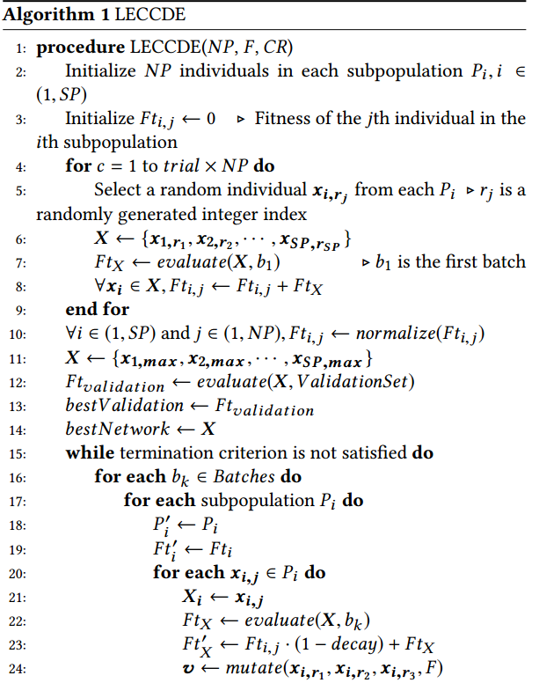
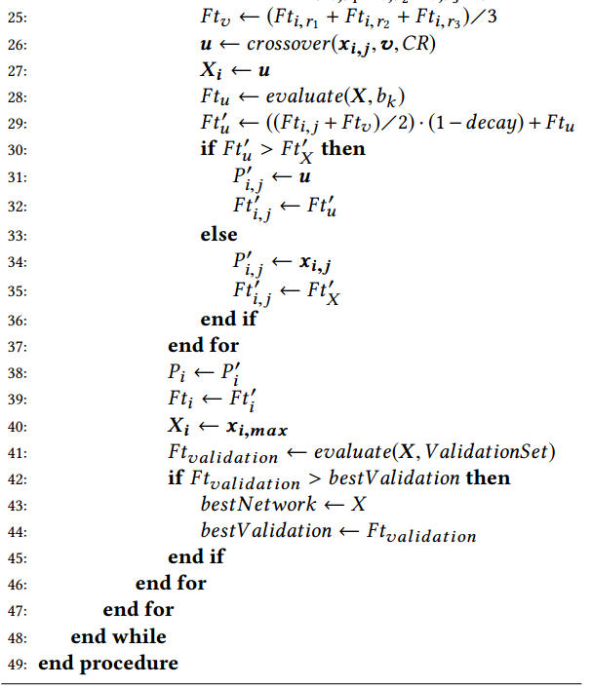
算法流程如下：

Slide 11
实验旨在解决以下两个问题：
1、结合使用CC算法的DE算法是否比标准的DE算法准确度更高？
2、在不降低神经网络准确性的前提下，结合使用LE算法的DE算法是否减少了运行的时间？
为了回答这两个问题，比较了四种算法：DE、LEDE、CCDE、LECCDE。其中CCDE没有设置批处理循环，LEDE算法没有设置子群，在标准DE中，同样不使用批次训练和子群。 LE算法每代需要两次评估（目标和试验向量在当前批次上进行评估），而没有LE的算法则需要每代进行一次评估。
DE
LEDE
CCDE
LECCDE

Slide 12
数据集介绍
数据集 | 特征 | 类 | 实例 | 参数
WBC | 30 | 2 | 569 | 1652
ESR | 178 | 2 | 4600 | 9052
HAR | 561 | 6 | 7144 | 28406
实验涉及以上三个数据集，这些数据集来自机器学习中心和智能系统数据集库。基于它们的特征和实例的数量来选择这些数据集，以显示算法相对于所使用的数据集的大小的相对性能。
其中，威斯康星乳腺癌（WBC）数据集由30个特征，2个类和569个实例组成；癫痫发作识别（ESR）由178个特征，2个类和4600个实例组成；人类活动识别（HAR）数据集由561个特征，6个类和7144个实例组成；

Slide 13
数据集 | 特征 | 类 | 实例 | 参数
WBC | 30 | 2 | 569 | 1652
ESR | 178 | 2 | 4600 | 9052
HAR | 561 | 6 | 7144 | 28406
对于所有数据集，我们使用固定拓扑完全连接的前馈ANN和一个隐藏层来执行分类任务。所有数据集演化的所有ANN，隐藏层内的神经元数量保持恒定为50。 基于ANN的体系结构和数据集中的特征数量，WBC，ESR和HAR演化的参数总数分别为1652,9052和28406。

Slide 14
实验结果对比
实验中每个算法运行20次独立运行，并收集结果准确度的中位数和方差（ 所有精度保留两位小数，例如94.74±2.2，94.74表示准确度，2.2表示方差）。

Slide 15
实验对比结果（WBC数据集）
算法 | 训练集 | 验证集 | 测试集 | 时间t=322s
DE | 94.74±2.2 | 97.65±0.8 | 95.29±2.2 | 2.12t
LEDE | 95.99±1.2 | 98.82±0.6 | 95.29±2.3 | 1.43t
CCDE | 96.49±1.3 | 97.65±0.8 | 96.47±1.8 | 1.10t
LECCDE | 96.24±1.9 | 97.65±0.8 | 95.29±2.8 | t
可以看出来采用LE和CC的算法计算成本较低，运行速度更快。 例如，DE的运行时间是LECCDE的两倍多。 即使所有算法都针对此数据集运行50000个FE，LE的算法也会对比整个训练实例集小四倍的批次执行评估。 然而，CCDE在整个数据集上运行，因此CC似乎改善了其运行时间，这可能是由于每个子群内向量计算的减少。

Slide 16
实验对比结果（ESR数据集）
算法 | 训练集 | 验证集 | 测试集 | 时间t=2970s
DE | 90.50±1.3 | 89.86±1.2 | 89.57±1.7 | 2.66t
LEDE | 92.89±0.9 | 92.25±0.8 | 91.30±0.9 | 1.26t
CCDE | 93.94±0.8 | 93.33±0.3 | 92.17±0.9 | 2.05t
LECCDE | 93.98±0.6 | 92.65±0.5 | 91.88±1.0 | t
上表格显示了从ESR数据集中获得的结果。可以看出来，相比于其他算法而言，CCDE似乎表现出更好的性能，而LECCDE跟CCDE的准确度相差很小。

Slide 17
实验对比结果（HAR数据集）
算法 | 训练集 | 验证集 | 测试集 | 时间t=6530s
DE | 70.06±2.9 | 70.06±2.7 | 68.38±3.0 | 4.75t
LEDE | 77.50±5.2 | 77.99±4.8 | 76.96±4.8 | 1.28t
CCDE | 94.01±0.8 | 92.72±0.7 | 92.40±1.0 | 4t
LECCDE | 93.58±0.6 | 93.19±0.5 | 92.16±0.7 | t
在此数据集上，可以观察到使用CC方案时准确性的显著改进。 CCDE和LECCDE的性能比不使用CC的算法好大约15-20％。 此外，CCDE似乎略好于LECCDE。另一方面，我们观察到使用LE方案时显着的运行时改进。 LE方案的算法运行速度比不使用LE的算法快4倍（t = 6530秒）。 此外，还可以看出来LECCDE产生最小的方差。

Slide 18
实验对比结果（HAR数据集）
算法 | 训练集 | 验证集 | 测试集 | 时间t=6530s
DE | 70.06±2.9 | 70.06±2.7 | 68.38±3.0 | 4.75t
LEDE | 77.50±5.2 | 77.99±4.8 | 76.96±4.8 | 1.28t
CCDE | 94.01±0.8 | 92.72±0.7 | 92.40±1.0 | 4t
LECCDE | 93.58±0.6 | 93.19±0.5 | 92.16±0.7 | t
在此数据集上，可以观察到使用CC方案时准确性的显著改进。 CCDE和LECCDE的性能比不使用CC的算法好大约15-20％。 此外，CCDE似乎略好于LECCDE。另一方面，我们观察到使用LE方案时显着的运行时改进。 LE方案的算法运行速度比不使用LE的算法快4倍（t = 6530秒）。 此外，还可以看出来LECCDE产生最小的方差。

Slide 19
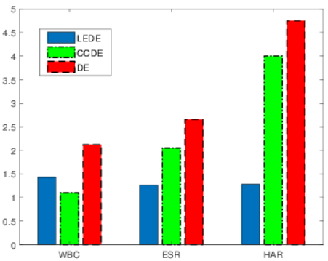
实验结果对比分析
右图全面比较了DE、LEDE、CCDE、LECCDE在三个数据集的运行时间（横轴表示数据集，竖轴表示相对于LECCDE算法运行时间的倍率）
运行时间的增长倍率（XLECCDE）
可以看出来LEDE算法在各个数据集中的表现是相当稳定的。另一方面，当实例的增加时，CCDE和DE算法的运行时间明显增加，这是因为LE算法在实例数目比较大的数据集中，其执行评估的数目和在较少数量的数据集中执行评估的数目相同，这在总的运行时间上就产生了较大的优势。
数据集

Slide 20
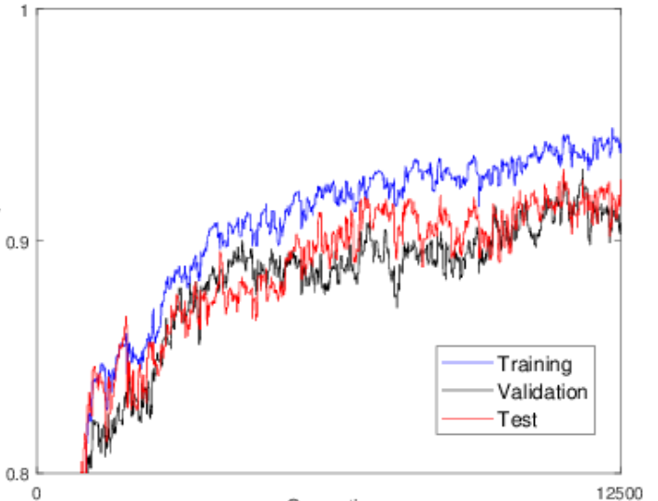

实验结果对比分析
精准度
右图显示了使用LECCDE执行优化的过程中，在ANN的Training、Validation和Test集上的准确性趋势（为了能清楚表示，y轴上仅显示范围[0.8，1]）。 从该运行结果中收集的数据表明，Training数据的准确性几乎总是最高的。 Test数据的准确性结果严格遵循Validation准确性，并且某些代甚至更高。
代

Slide 21
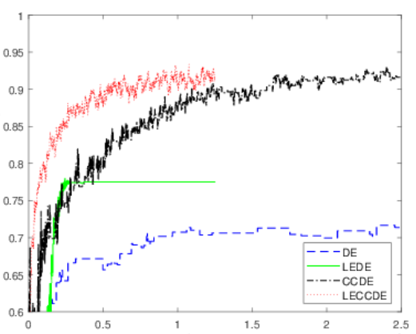
实验结果对比分析
精准度
右图显示了在单次运行中，四种算法演化过程中精准度的变化（y轴仅显示范围[0.6-1]）。 首先，代表LEDE和LECCDE结果的线比其他算法的线短，因为它们消耗的FE与 半代的相同）。 还观察到相对于DE而言，LEDE在验证准确性和收敛速度方面提高了; 然而，它受益于人口中缺乏多样性（人口规模为20），这使得它在大约80000 FE消耗后无法找到更好的解决方案。 另一方面，CCDE似乎不受LEDE中早期收敛问题的影响，而LECCDE提高了CCDE的速度。
一代

Slide 22
实验总结
总而言之，以上的实验可以回答之前提出的两个问题：（1）在大型数据集或人口规模较大中，在ANN中使用启发式CC方案演化，实现了比标准DE算法演化的ANN更好的分类精准度; （2）三个数据集上的所有实验，表明应用于DE的LE方案大大减少了算法的运行时间，而不会导致演化时候ANN的分类精准度的降低。

Slide 23
实验改进
通过进行准确度分析可以实现改善结果的另一种可能性。在这项工作中，论文中没有试验DE算法的策略和参数设置，这里可以进行改进。还可以研究自适应参数控制方法以提高结果的性能，因为这些方法可以在搜索过程中调整探索和开发之间的平衡。

Slide 24
结 束

